Slide 2


Proposta logotipo
Versão miniatura
Versão completa

Slide 3
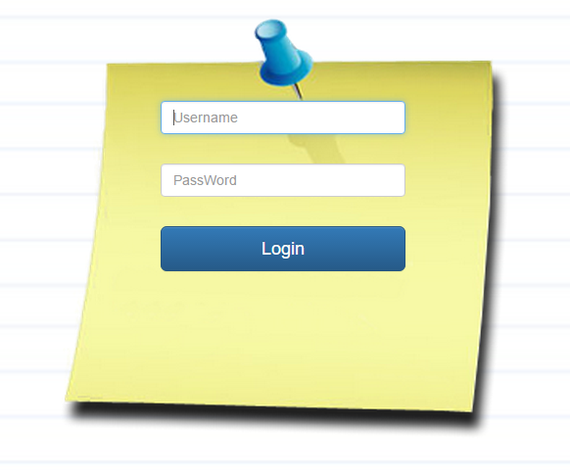
Login
A autentificação será feita através de um sistema de login, onde será solicitado aos alunos e docentes a inserção de um Nome de utilizador e uma Password.

Slide 4
Criação do projeto

Slide 5




Tipos de projetos
Existem 4 tipos de projetos colaborativos:
Livro
Poema
Jornal
Desenho

Slide 6

Tipos de páginas
Capa – Contem uma imagem e uma área para Titulo
Cada projeto pode usar todos tipos de páginas.

Slide 7
Livro

Slide 8
Jornal

Slide 9
Desenho

Slide 10
Poema

Slide 11
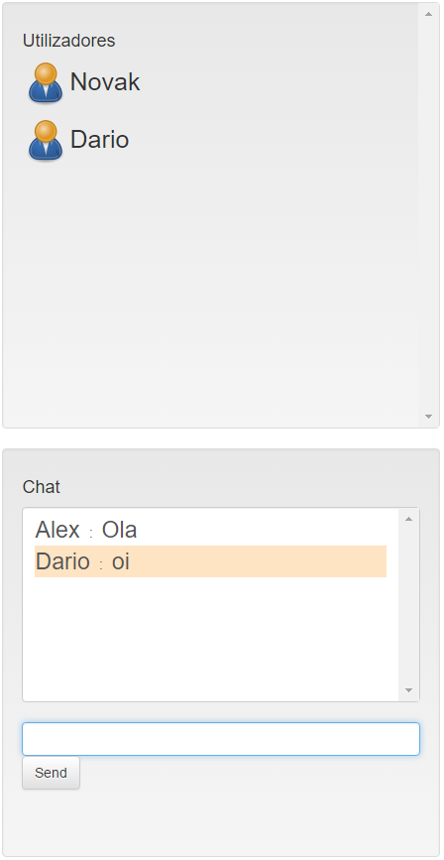
Chat
Este sistema permite aos alunos e docentes comunicar entre si durante o desenvolvimento do projeto, dentro ou fora de aula.

Slide 12
Potencialidades
Outros métodos de autentificação

